Slide 1
左宗棠收复新疆
2025/10/19
汇报人: 嵇泽源

Slide 2
目录
左宗棠简介
收复新疆的历史背景
01
02
CONTENTS
收复新疆的过程
收复新疆的影响
03
04
历史评价与启示
05

Slide 3
左宗棠简介
01

Slide 4
左宗棠个人简介
与林则徐的舟中夜谈
湖南湘阴人，经历了湘军平定太平天国，洋务运动，平定陕甘之乱，收复新疆等大事

Slide 5
左宗棠个人简介
个人生平
湖南湘阴人，经历了湘军平定太平天国，洋务运动，收复新疆等大事

Slide 6
收复新疆的历史背景
02

Slide 7
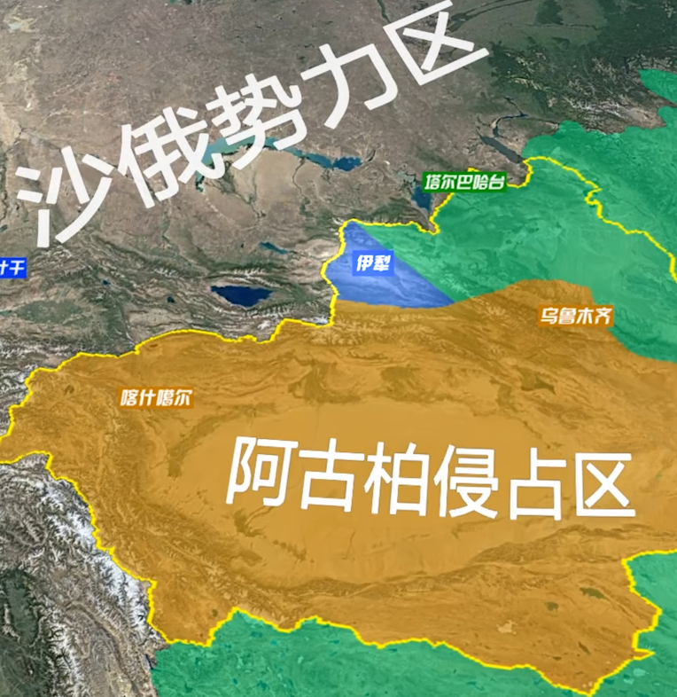
历史背景：新疆危机的由来
外患
浩罕汗国军阀阿古柏趁乱入侵新疆，建立伪政权洪福汗国
内忧
陕甘回民叛乱首领之一白彦虎逃入新疆，与阿古柏同流
列强的干涉
英国与沙俄具有对新疆的野心，沙俄更是在1871年直接出兵侵占伊犁

Slide 8
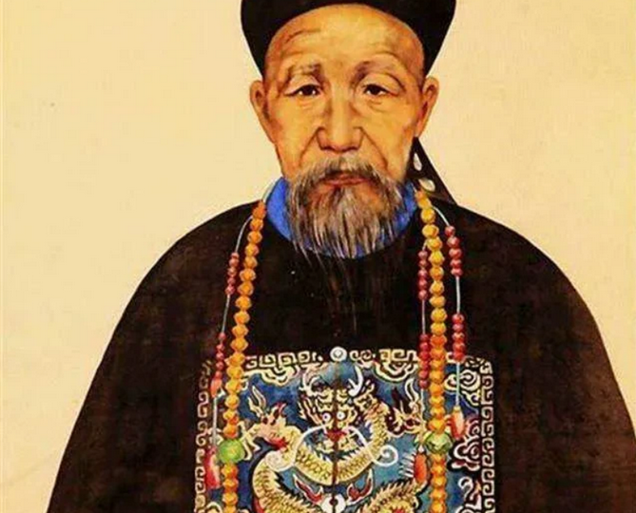
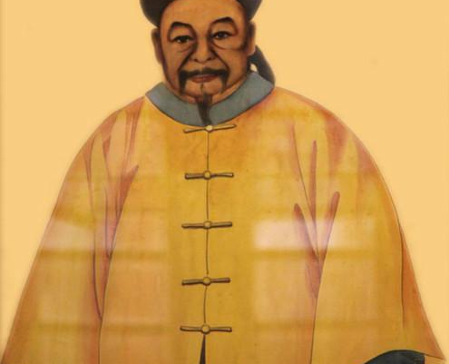
海防与塞防之争
海防派（李鸿章）
陆防派（左宗棠）
认为新疆乃不毛之地，收复及维护耗费巨大，主张裁撤西征军，将经费用于海防
新疆乃国家西北屏障，一旦失去，蒙古陕甘乃至京师将遭到威胁，且放弃西北也不会有多余的经费

Slide 9
收复新疆的过程
03

Slide 10
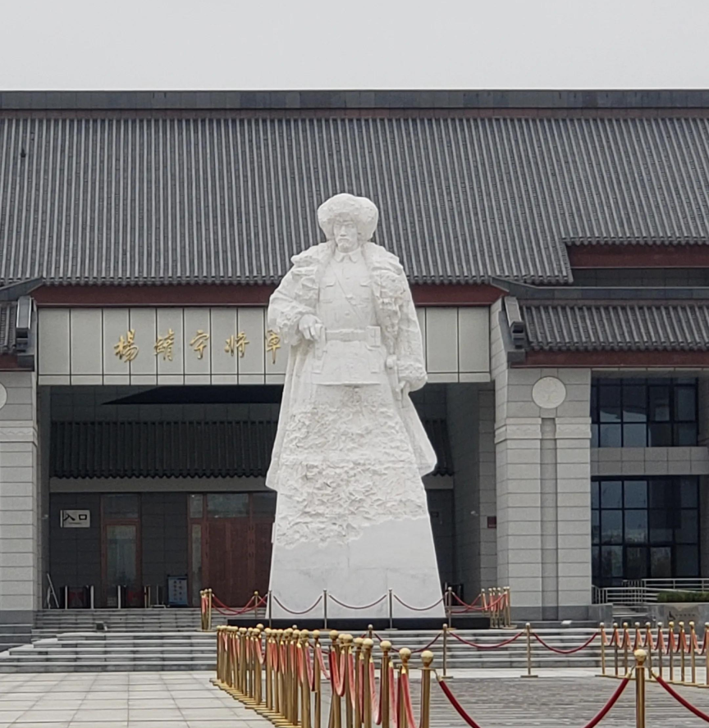
西征的准备
确定战略
考虑到地理与政治因素，左宗棠建立了先北后南，缓进急战的战略
整顿军队
左宗棠改革军队编制，修造枪炮，选拔了得力将领，如刘锦棠，为西征新疆打造了一支精锐之师。
筹措军费
为解决军费问题，左宗棠几经波折，通过户部拨款，各省协饷，以及向洋人，华商借款凑集军费

Slide 11
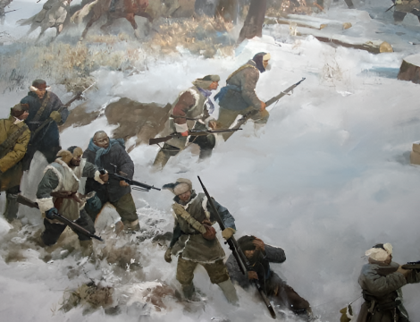

战争经过
北疆战役
左宗棠指挥清军西进，采取步步为营的策略，逐步收复被阿古柏占领的新疆地区。
抬棺西征
南疆战役
清军在左宗棠的领导下，经过多次战役，最终击败了阿古柏的叛军，稳定了新疆局势。

Slide 12
收复伊犁
崇厚赴俄谈判
重新任命曾纪泽前往谈判
左宗棠陈兵哈密，签订伊犁条约

Slide 13
收复新疆的影响
04

Slide 14

深远的历史意义
稳定边疆
提振国威
守护国土
左宗棠收复新疆后，结束了长期的战乱，同时新疆建省，治理进入新阶段
在晚清屡战屡败的背景下，收复新疆无疑是一次成功。
左宗棠收复新疆无疑维护了国家统一和领土完整

Slide 15
谢谢
THE END

